Slide 1
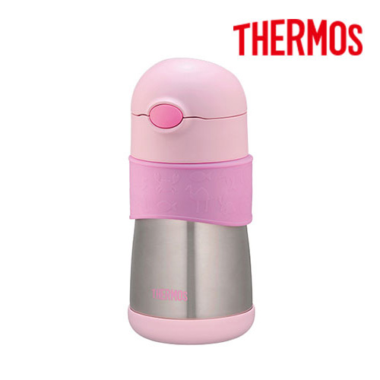
【提案書】
サーモス 真空断熱ベビーストローマグ 290ml
特徴
小さなお子様でも持ちやすい、シリコンボディのグリップ付きと、ワンタッチオープンのキャップユニットが便利なベビー用のストローマグ。カチッと閉まって漏れないため安心して携帯できます。
納期
納期スペース
仕様
カラー展開：ブルー、ピンク
素材：本体：ステンレス鋼/フタ・キャップ本体：ポリプロピレン/パッキン・飲み口・バルブ：シリコーン/ストロー：ポリプロピレン/ボディグリップ：シリコーン・ポリプロピレン
容量：290ml 重量：200g 生産国：中国
備考：保冷効力：12度以下(6h)
お見積
お見積りスペース

